Slide 1

Министерство образования Оренбургской области государственное автономное профессиональное образовательное учреждение
«Бугурусланский нефтяной колледж» г. Бугуруслана Оренбургской области
ИНТЕРНЕТ: ОПАСНОСТИ
И
БЕЗОПАСНОСТЬ
Презентация к внеклассному мероприятию
Автор: Ветрова Ольга Анатольевна

Slide 2

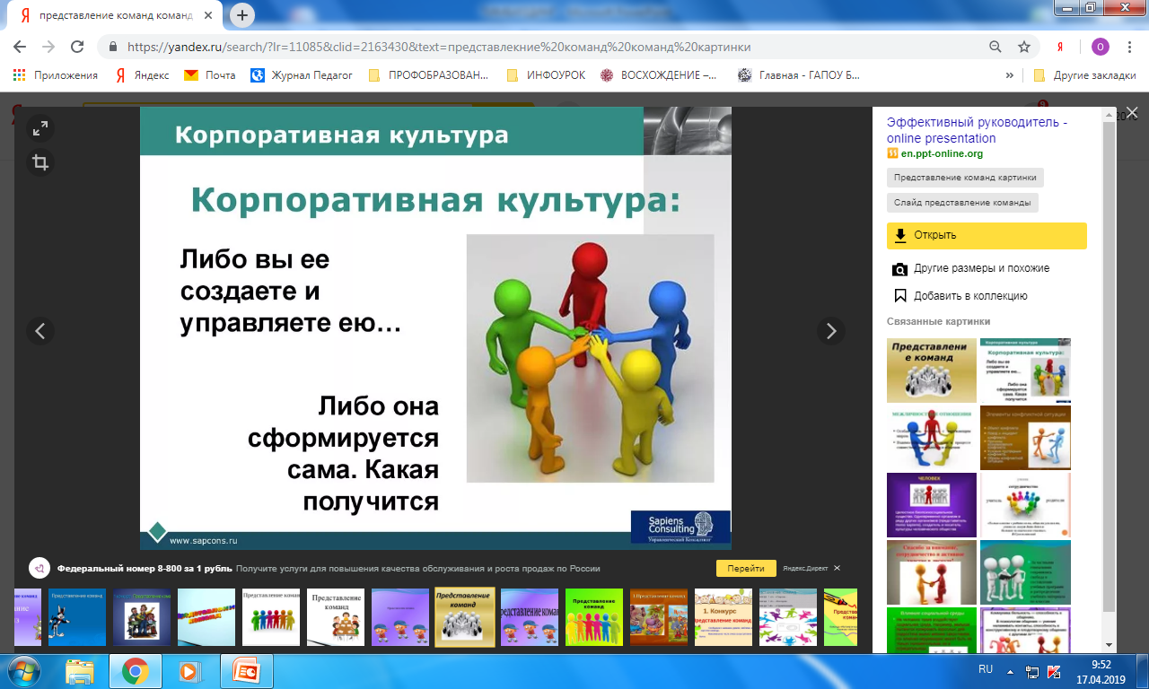
ПРИВЕТСТВИЕ
ПРЕДСТАВЛЕНИЕ КОМАНД
Notes:
Слайд демонстрируется во время конкурса «Приветствие. представление команд».

Slide 3

КОНКУРС «ВЕСЫ»
Notes:
(Слайд демонстрируется во время конкурса «Весы»)
Следующий этап – поиск ответа на вопрос: «Интернет - польза или вред?»
Команды (красные, желтые и оранжевые карточки) записывают на стикерах минусы использования сети Интернет.
Две другие команды (синие и зеленые карточки) – записывают достоинства использования сети Интернет.
Стикеры клейте на доску под соответствующим знаком.

Slide 4






КОНКУРС
«БЕЗОПАСНЫЕ ПАРОЛИ»
Notes:
Какой способ защиты данных широко используется? (Пароль)
Почта, социальные сети, интернет-магазины - везде нужен пароль, и желательно надежный.
Конкурс «Безопасные пароли».

Slide 5
Выберите самый надежный пароль.
Перечислите требования, предъявляемые к паролю
qwerty
12345
Эвакуаторвафрике
P@$$w0rd
Notes:
Вам предлагается несколько паролей:
Выберите самый надежный пароль. Перечислите требования, предъявляемые к паролю, чтобы он был надежным.

Slide 6
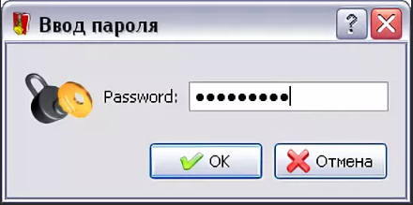
1
  Совмещайте несколько букв и числовых значений
2
  Не используйте личную информацию
3
  Совмещайте несколько букв и числовых значений
  Минимум 8 символов (большие и маленькие буквы, цифры, дополнительные символы, / ? ! < > [ ] {})
4
5
  Не сообщайте пароль никому
6
  Периодически меняйте пароли на своих сервисах
7
  Не используйте один и тот же пароль везде
НАДЕЖНЫЙ ПАРОЛЬ
Notes:
(Первый пункт появляется автоматически, последующие по щелку мыши)
Чтобы пароль был надежным НЕОБХОДИМО:
Совмещать несколько букв и числовых значений. Пароль станет более стойким к подбору.
Не используйте в качестве пароля личную информацию: имя, фамилию, дату рождения, данные о родственниках, номера телефонов. Если кто-то нацелился конкретно на вашу почту, то узнать подробности о вас можно из тех же социальных сетей или через знакомых.
Хорошим вариантом пароля может быть словосочетание, фраза. Лучше, если она будет уникальной или абсурдной.
Чем ближе пароль к случайной последовательности, тем труднее будет злоумышленникам его подобрать
Наиболее безопасный пароль должен состоять как минимум из 8 символов, содержать большие и маленькие буквы, цифры, а также дополнительные символы, имеющиеся на клавиатуре: / ? ! < > [ ] {}
Не сообщайте их никому, не записывайте на видном месте. Также не стоит хранить пароли в Интернете или даже в отдельном файле на компьютере.
Старайтесь периодически менять пароли на своих сервисах, а также в случаях, когда один из ваших паролей взломали, так как велика вероятность, что злоумышленники могут получить доступ и к другим.
Не используйте один и тот же пароль везде — это ставит под угрозу одновременно все аккаунты, которыми вы пользуетесь.

Slide 7
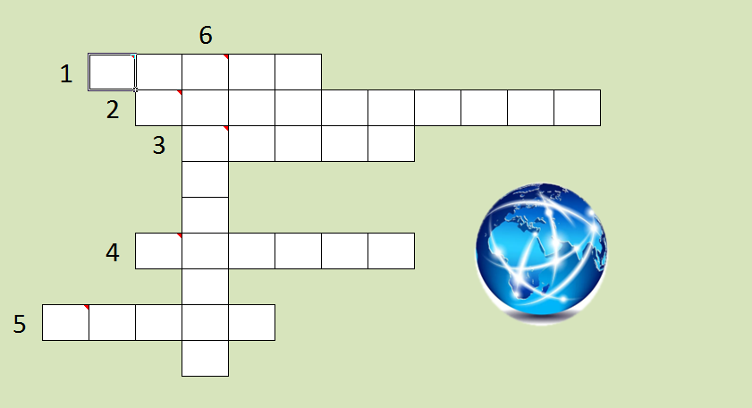

КРОССВОРД
«ОПАСНОСТЬ В СЕТИ ИНТЕРНЕТ»
атака
информация
троян
и
в
р
с
фишинг
вирус
Notes:
Кроссворд проверит насколько хорошо вы знаете какие опасности могут таиться в сети Интернет.
Сетевая, фишинговая…..
Сведения об окружающем нас мире
Разновидность вредоносной программы, проникающая в компьютер под видом легального программного обеспечения, в отличии от вирусов и червей, которые распространяются самопроизвольно
Вид интернет-мошенничества, целью которого является получение доступа к конфиденциальным данным пользователей — логинам и паролям.
Вид вредоносного программного обеспечения, способного создавать копии самого себя и внедряться в код других программ, системные области памяти, загрузочные секторы, а также распространять свои копии по разнообразным каналам связи.
Специализированная программа для обнаружения компьютерных вирусов и нежелательных программ , восстановления модифицированных такими программами файлов, а также для предотвращения модификации файлов или операционной системы вредоносным кодом

Slide 8
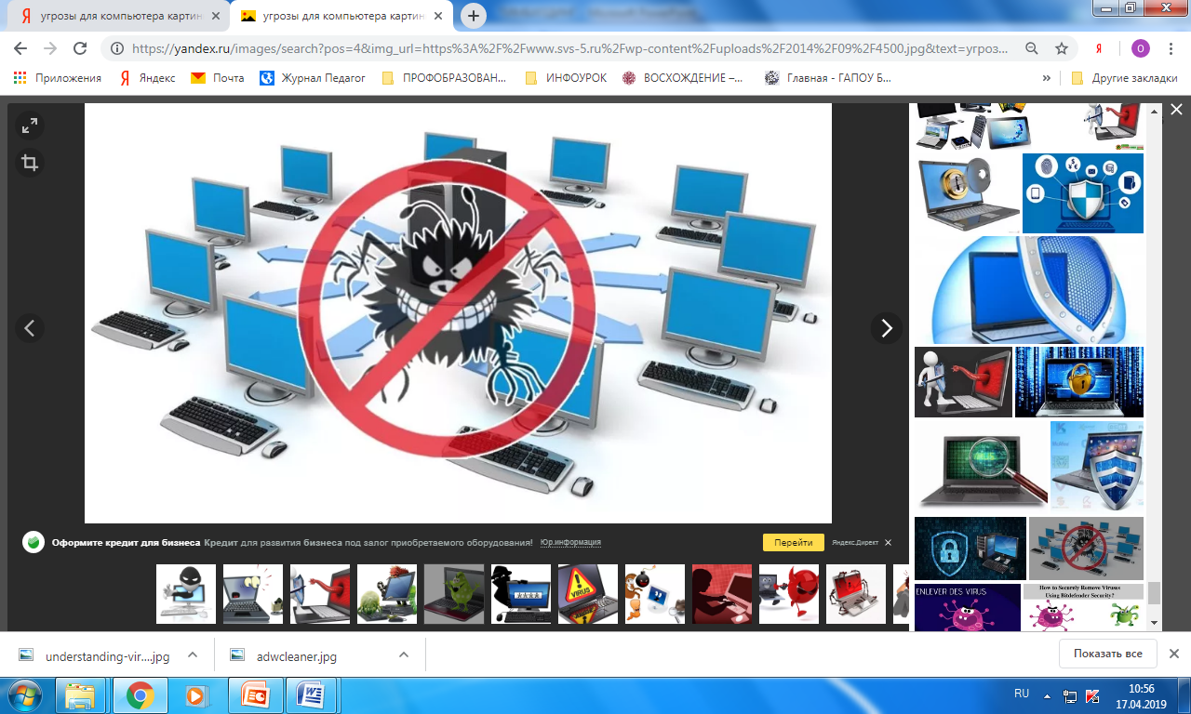
ЧТО УГРОЖАЕТ ЗДОРОВЬЮ ВАШЕГО КОМПЬЮТЕРА?
Notes:
Компьютер - это сложная система, и как в любой системе, в нем могут происходить сбои.
Что угрожает здоровью вашего компьютера?
Ответ: вирусы. (После ответа студентов по щелчку мыши появляется картинка).
Как можно защитить свой компьютер от вирусов?
Ответ: с помощью специальной антивирусной программы.
Команды, ваша задача как можно больше перечислить программ-антивирусов, которые вы знаете.
(Каждая команда записывает название антивирусной программы. Называют по очереди, по одной)

Slide 9

КОНКУРС «ЗАЩИТА ПК»
360 Total Security
Panda Antivirus Pro
AVG antivirus free
Avira Free Antivirus
Bitdefender Antivirus free Edition
Comodo
Antivirus
Kaspersky Internet Security
Norton Antivirus
Notes:
На слайде представлены лучшие антивирусные программы.
Для защиты ПК необходимо использовать лицензионное антивирусное ПО и регулярно обновлять его.

Slide 10
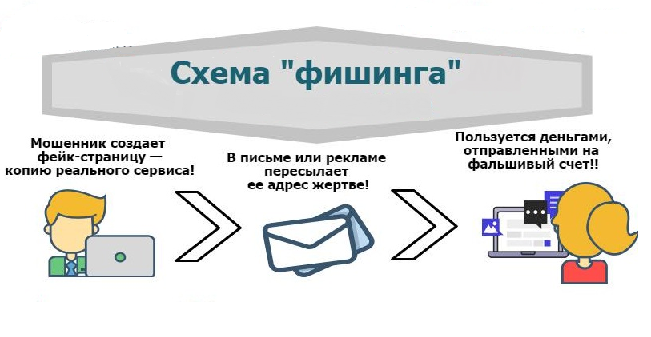
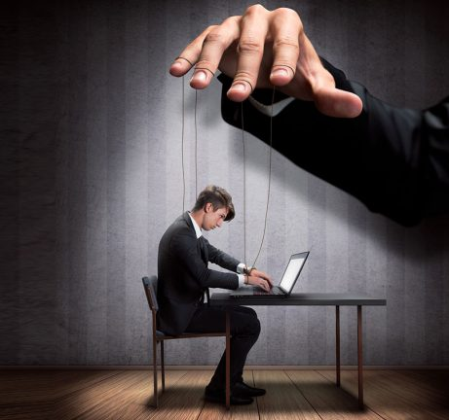
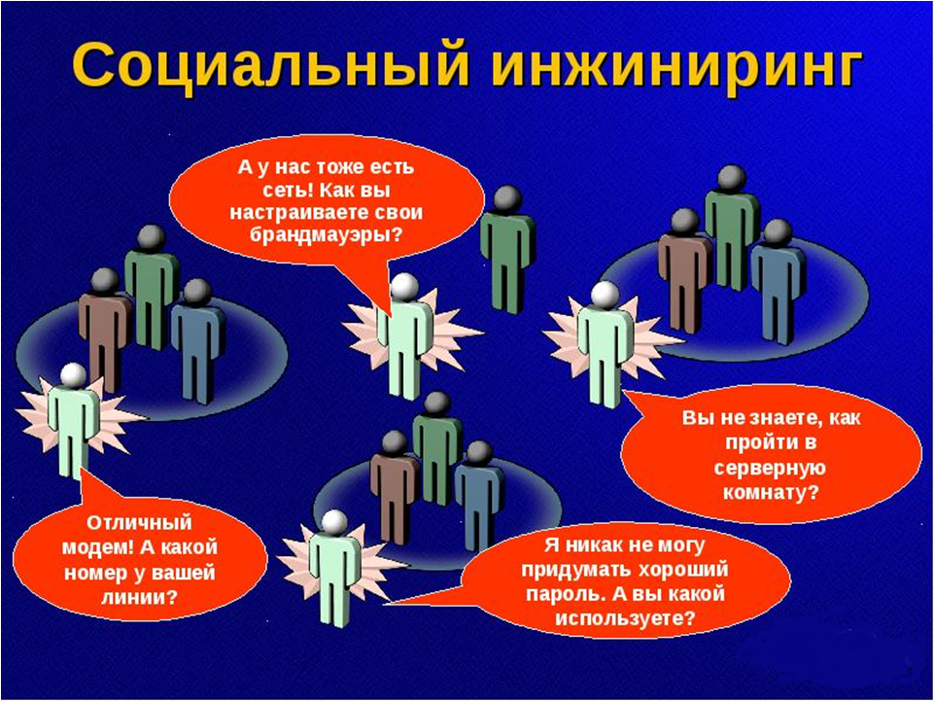
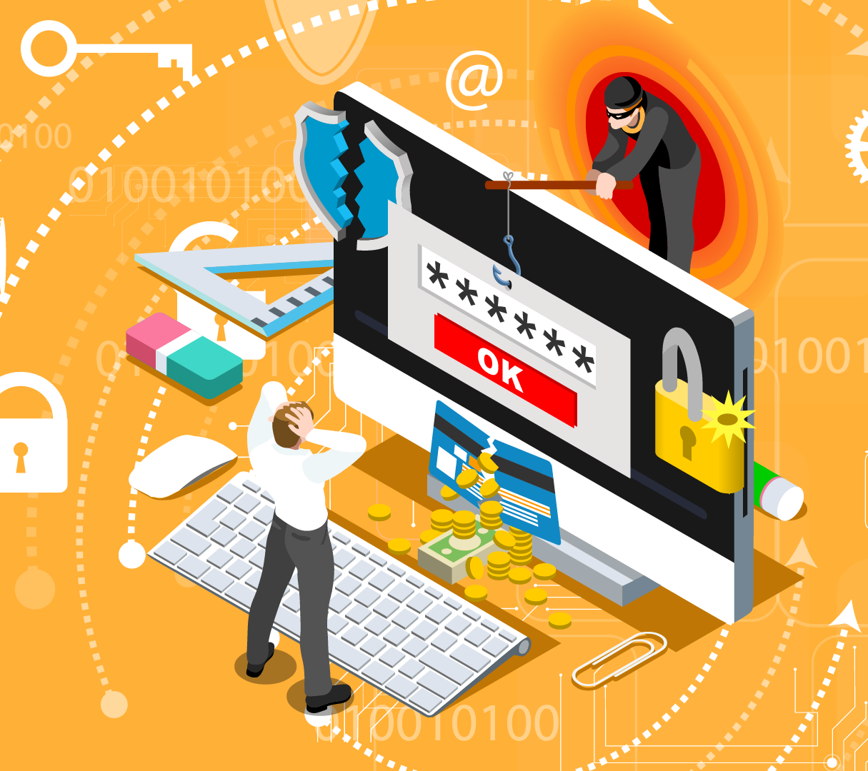
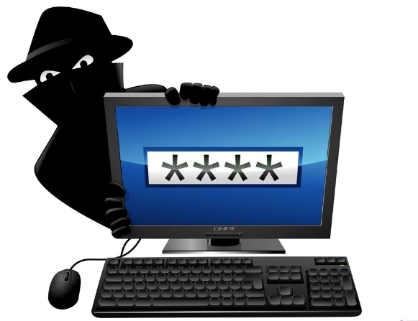
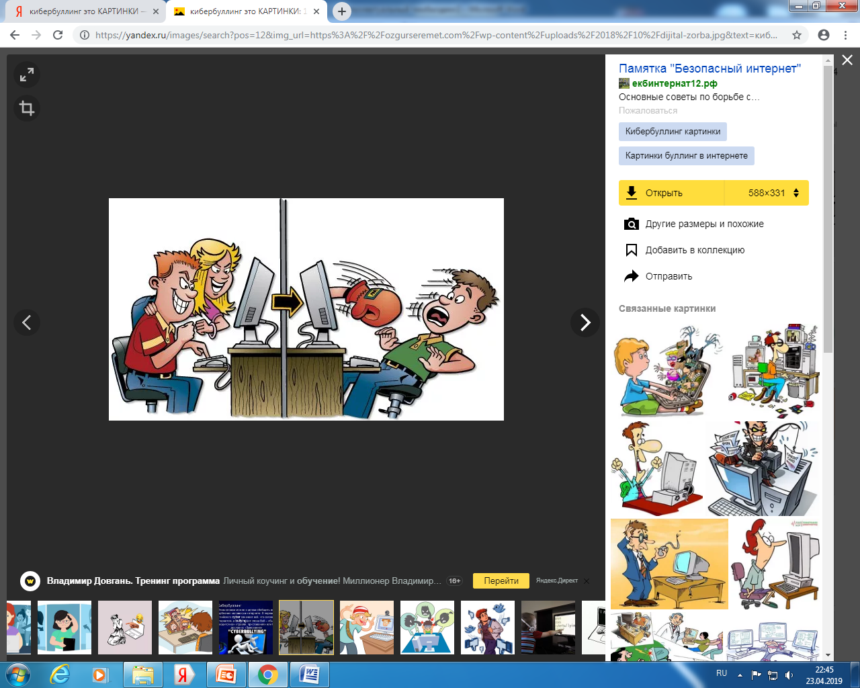
КОНКУРС
«УГРОЗЫ ЛИЧНОЙ БЕЗОПАСНОСТИ»
?
СОЦИАЛЬНАЯ ИНЖЕНЕРИЯ
ФИШИНГ
КИБЕРБУЛЛИНГ
БРУТФОРС
Notes:
Кроме вирусов, которые нарушают работу компьютера существуют, и другие угрозы для пользователей сети Интернет.
Команды, Вам предлагается несколько терминов. Поясните, что они означают.
(По щелчку мыши появляется картинка, отражающей соответствующей понятие, дается краткое его определение)
Мошеннические сообщения чаще всего содержат угрозы, например, закрытия пользовательских банковских счетов, обещания огромного выигрыша с минимальными усилиями, запросы о добровольных пожертвованиях от лица благотворительных организаций.
Например, сообщение от злоумышленника может выглядеть так: «Ваш аккаунт заблокирован. Чтобы восстановить доступ к нему, необходимо подтвердить следующие данные: номер телефона, электронную почту и пароль. Присылайте их по такому-то электронному адресу».
Чаще всего злоумышленники не оставляют пользователю времени для размышлений, например, просят заплатить в день получения письма.
Фишинг - является наиболее популярным способом атаки на пользователей.
Часто фишинговая атака происходит следующим образом: на электронную почту приходит письмо с просьбой войти в систему Интернет-банкинга от имени якобы сотрудника банка. Письмо содержит ссылку на ложный сайт, который трудно отличить от настоящего. Пользователь вводит личные данные на поддельном сайте, а злоумышленник перехватывает их.
Завладев персональными данными, он может, например, получить кредит на имя пользователя, вывести деньги с его счета и расплатиться его кредитными картами, снять деньги с его счетов или создать копию пластиковой карты и с ее помощью снять деньги в любом месте мира.
Цель фишинга – получение доступа к конфиденциальным данным, таким как адрес, телефон, номера кредитных карт, логины и пароли, путем использования поддельных веб-страниц.
Кибербуллинг – это травля в интернете. Кибербуллинг более опасен, чем травля в реальном мире, потому что, во-первых, он незаметен для друзей и родителей, во-вторых, потому что кибербуллинг может происходить круглосуточно.
Брутфорс - метод подбора паролей. Пароли вычисляются злоумышленниками с помощью специальных программ, которые перебирают все возможные варианты из словарных баз.

Slide 11
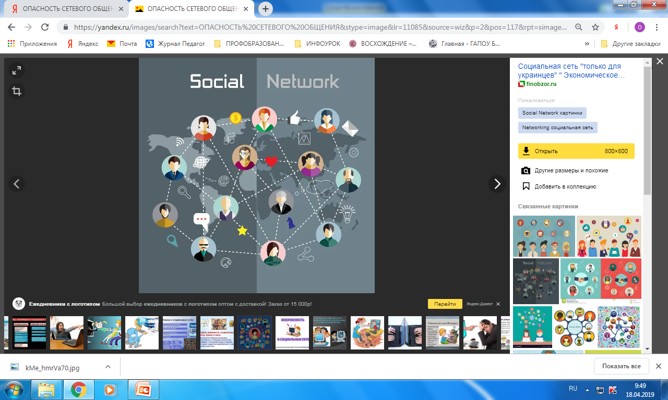
ОПАСНОСТЬ СЕТЕВОГО ОБЩЕНИЯ
Приложение 2
Notes:
Представляет опасность и сетевое общение.
Просмотрите видеоролик «Соцсети. Не ведите себя как дети» и сформулируйте правила безопасного использования социальных сетей.
По щелчку по управляющей кнопке: фильм, начинается демонстрация видеоролика
https://www.youtube.com/watch?time_continue=5&v=I-0-K_FWXec

Slide 12
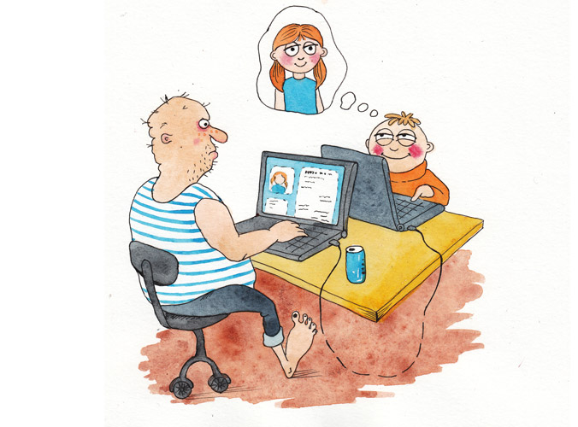
ПРАВИЛА СЕТЕВОГО ОБЩЕНИЯ
1
  Не выкладывайте в сеть личную информацию
2
  Будьте разборчивыми в выборе друзей
3
  Ограничьте круг друзей
4
  Не выкладывайте информацию, которая может Вас скомпрометировать
Notes:
(По щелчку мыши последовательно появляются основные правила)
Просмотрев видеоролик, перечислите основные правила сетевого общения.

Slide 13

ИНТЕРНЕТ-ЗАВИСИМОСТЬ
Notes:
Другая угроза для пользователей - Интернет-зависимость
Какие виды интернет - зависимости вы знаете?
(Командам дается время для обдумывания ответа)

Slide 14
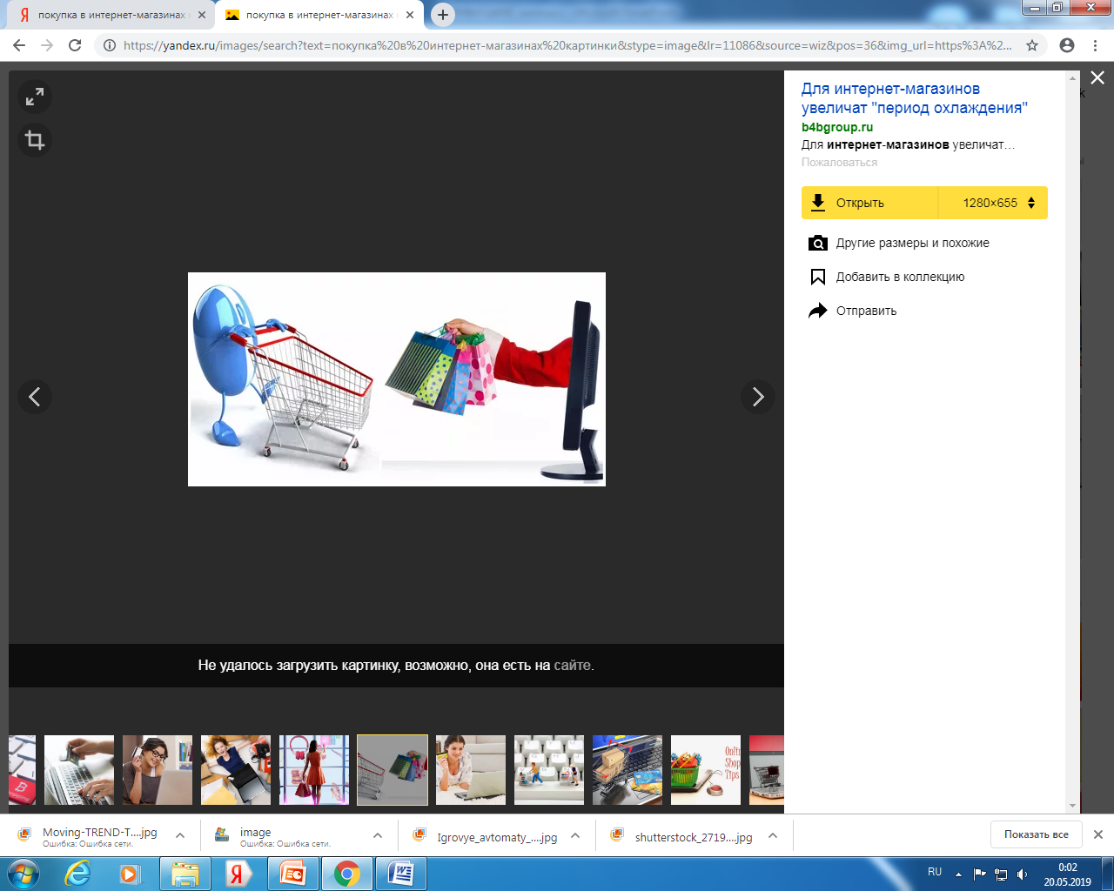
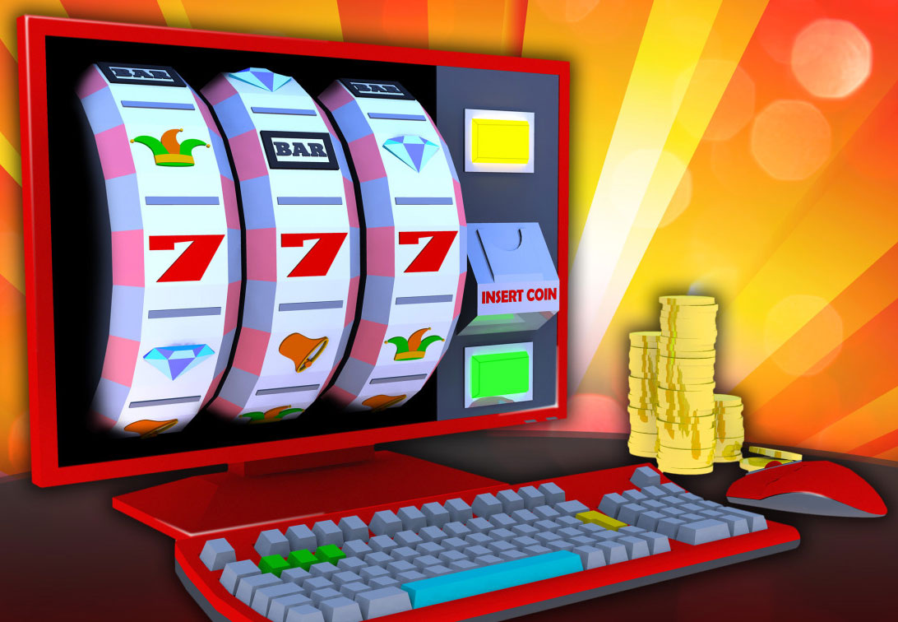

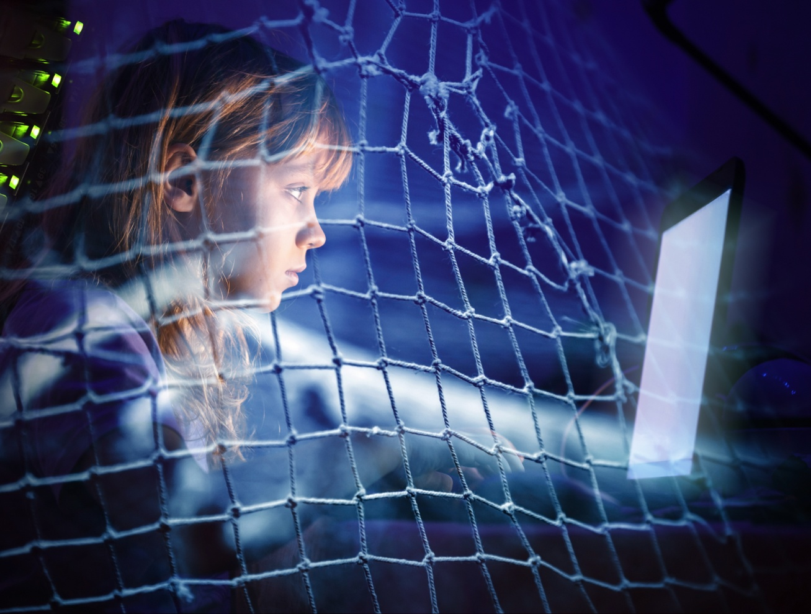

ВИДЫ
ИНТЕРНЕТ-ЗАВИСИМОСТИ
Необходимость в беспрерывном общении
Онлайн серфинг
Игровая зависимость
Азартные онлайн-игры
Notes:
(По щелчку мыши сменяются картинки соответствующие каждому пункту текста)
Самым распространенным видом интернет-зависимости считается необходимость в беспрерывном общении. Это могут быть форумы, социальные сети и различные чаты.
Информационная интернет-зависимость (онлайн серфинг), или непреодолимая нужда в постоянном потоке информации, заставляет человека бесконечно путешествовать по Сети.
Следующий вид интернет-зависимости – игровая зависимость. Человек не может оторваться от онлайн игр.
Интернет-зависимость, связанная с азартными онлайн-играми во многом схожа с обычным пристрастием к игре на деньги.
Перечень основных видов зависимостей от интернета можно расширить, добавив туда: хакерство; непроизвольную тягу к покупкам вещей на интернет-аукционах и в онлай-магазинах; бесконечное скачивание с торрент трекеров видео и аудио материалов в целях создания собственной базы и т.д.

Slide 15

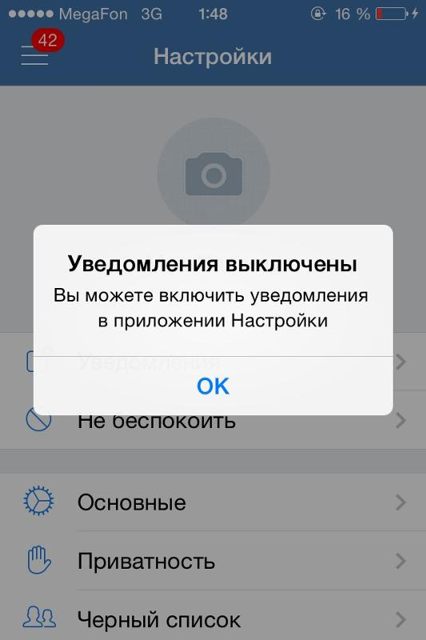




СПОСОБЫ БОРЬБЫ С
ИНТЕРНЕТ-ЗАВИСИМОСТЬЮ
1
  Отключить уведомления
2
  Установить лимит времени
3
  Найти увлечения в реальном мире
4
  Уделите внимание родным!
5
  Сделать общение в соцсетях для себя наградой
6
  Найти другой способ общения
7
  Взять своеобразный отпуск от социальной сети
Notes:
Какие существуют способы борьбы с зависимостью от общения в интернете? (командам дается время)
Отключить уведомления, чтобы реже вспоминать о своей страничке в социальной сети.
Установить лимит времени, это позволит отслеживать часы, проведенные у монитора.
Найти увлечения в реальном мире. Вы будете заняты и не сможете слишком часто подключаться к социальной сети.
Уделите внимание родным! Это позволит вам вернуть навыки простого человеческого общения, и сохранить, а иногда и вернуть доверительные отношения с близкими людьми.
Сделать общение в соцсетях для себя наградой. Вы не покупаете новое пальто каждый день, постарайтесь относится к интернету так же.
Найти другой способ общения. Не забывайте, что знакомится можно по-разному, например пойти в кино.
Попробуйте взять своеобразный отпуск от социальной сети и ваша жизнь изменится к лучшему.

Slide 16
СПОСОБЫ ЗАЩИТЫ В СЕТИ ИНТЕРНЕТ
Используй сложные и разные _________
пароли
2. Нельзя никому сообщать _____________
свои пароли
3. При случайном разглашении пароля его надо _________
сменить
4. Используйте лицензионное антивирусное
__________________________________
ПО и регулярно обновляйте его
Notes:
По щелчку мыши появляются недостающие части текста.

Slide 17
СПОСОБЫ ЗАЩИТЫ В СЕТИ ИНТЕРНЕТ
5. Используйте межсетевой _______
6. Соблюдайте сетевой _______
7. Покидая свое рабочее место сеанс работы в учетной записи ___________
8. Для разных целей используйте
____________________________
экран
этикет
завершите
несколько почтовых ящиков

Slide 18
СПОСОБЫ ЗАЩИТЫ В СЕТИ ИНТЕРНЕТ
9. Не устанавливайте на ПК
_________________________________
10. Не нажимайте рекламные ссылки
________________________
11. Не отвечайте на ______
Условно-бесплатные программы
во всплывающих окнах
спам

Slide 19
СПОСОБЫ ЗАЩИТЫ В СЕТИ ИНТЕРНЕТ
12. В друзьях не должно быть
_________________________________
13. Не используйте свое реальное имя или
другую ______________________
11. Кибербуллинг – это
______________________
случайных и незнакомых людей
личную информацию
травля в Интернете

Slide 20
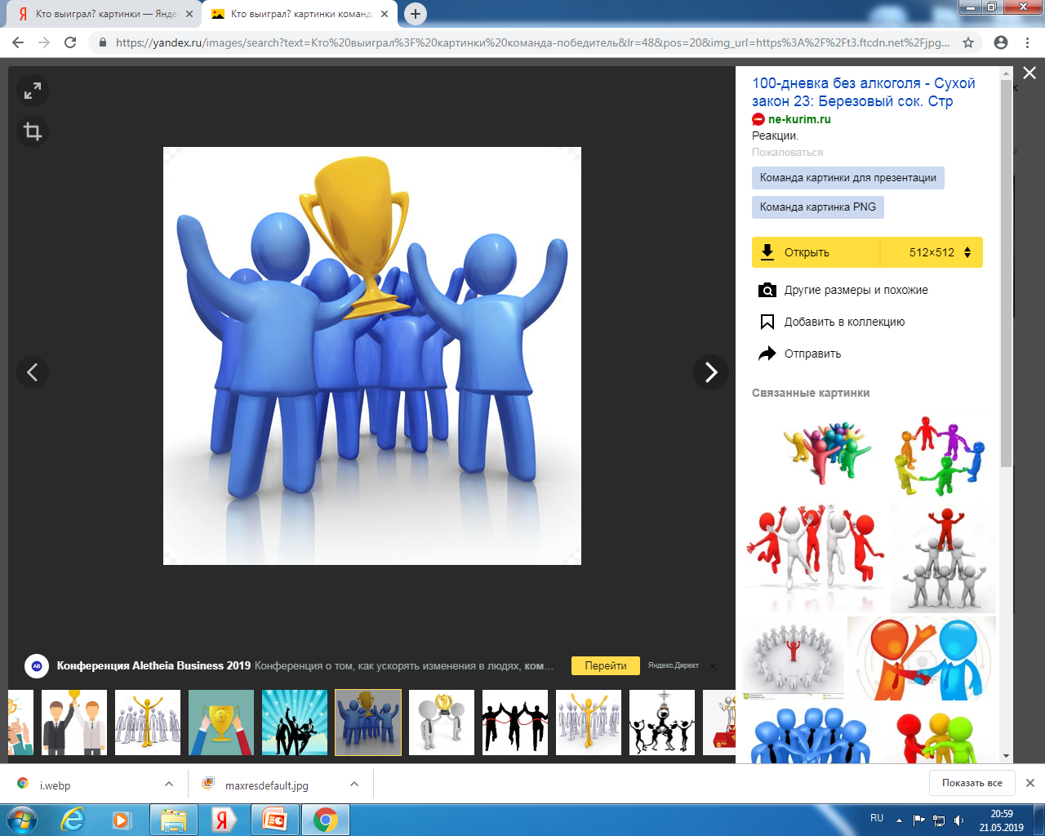

?
Notes:
Автоматически, при переходе к слайду, начинается музыкальное сопровождение.
Кто же победитель?
(По щелчку мыши появляется картинка и включается звуковое сопровлждение)
Победители Вы все, так как знаете, как обезопасить себя и свой компьютер, работая в сети Интернет.

Slide 21

СПАСИБО
ВЫ МОЛОДЦЫ!

Slide 22
Используемая литература и интернет-ресурсы
Гафнер В.В. Информационная безопасность: учебное пособие: ГОУ ВПО “Уральский государственный педагогический университет”, Екатеринбург, 2009, ч. 1, 2.
"Основы безопасности детей и молодежи в интернете" — интерактивный курс по интернет-безопасности.
Портал Сети творческих учителей. http://www.it-n.ru/communities.aspx?cat_no=71586&tmpl=com
Вопросы обеспечения информационной безопасности от компании Microsoft http://www.microsoft.com/rus/protect/default.mspx#
Вопросы безопасности - сайт от компании Semantec http://www.symantec.com/ru/ru/norton/clubsymantec/library/article.jsp?aid=cs_teach_kids
Ребенок в сети. Сайт от компании Panda http://www.detionline.ru/
Специальный портал созданный по вопросам безопасного использования сети интернет. Безопасный интернет http://www.saferinternet.ru/.

